Slide 1
TECHNOPRENEURSHIP
PERTEMUAN 2 – SELF DISCOVERY
Mengenali Peluang dan Menciptakan Ide Bisnis
Maya Rizki Sari,S.E.,M.Si

Slide 2
Pendahuluan
Invensi, Inovasi dan Technopreneur
Invensi adalah sebuah penemuan baru yang bertujuan untuk mempermudah kehidupan
Inovasi adalah proses adopsi sebuah penemuan oleh mekanisme pasar (pengembangan dan penyempurnaan)
Invensi dan inovasi terdiri dari 2 jenis :
Produk
Proses

Slide 3
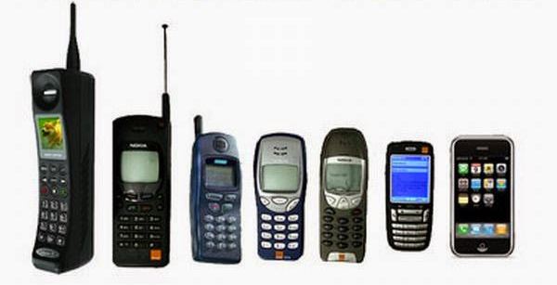
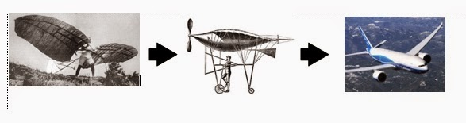
Invensi & Inovasi
CONTOH INVENSI
PELAKU : INVENTOR
CONTOH INOVASI
PELAKU : INOVATOR

Slide 4
Lanjutan ….
Berbagai kemajuan yang dicapai selalu dimulai dengan riset;
Pengembangan dan penyempurnaan dari hasil riset;
Hasil inovasi dapat memberikan keuntungan bagi penciptanya juga masyarakat yang menggunakannya;
Perkembangan bisnis dibidang teknologi diawali dengan ide-ide kreatif yang pada akhirnya memiliki nilai jual di pasar;
Hasil gagasan yang dikemas dalam bidang teknologi (technopreneur).

Slide 5
Landasan Technopreneurship
Berangkat dari kebutuhan masyarakat;
Melalui kajian riset terhadap kebutuhan pasar
Perkaya diri dengan ide dan inspirasi;
Melalui kegiatan membaca, seminar/pelatihan, diskusi dengan technopreneur
Rencanakan dengan matang dan lakukan dengan cepat;
Analisis, desain, strategi pemasaran, harga, target, struktur organisasi/tim
Tambahkan value pada produk
Nilai tambah bukan harga, contoh : game edukasi

Slide 6
Peran Technopreneurship Bagi Masyarakat
Technopreneurship sebagai pendukung Pembangunan Berkelanjutan (Sustainable Development)
Dampak Sosial
Membentuk budaya baru yang lebih produktif
Dampak Lingkungan
Memanfaatkan bahan baku dari SDA Indonesia secara lebih produktif
Meningkatkan efisiensi penggunaan SD terutama sumber daya energi

Slide 7
Lanjutan ….
Technopreneurship sebagai pendukung Pembangunan Berkelanjutan (Sustainable Development)
Dampak Ekonomi
Meningkatkan efisiensi dan produktivitas (pendapatan)
Menciptakan lapangan kerja baru
Menggerakkan dan menciptakan peluang bisnis pada sektor-sektor ekonomi yang lain

Slide 8
Kriteria Invensi dan Inovasi
Memberikan performansi solusi lebih baik dan efisien;
Menjawab permasalahan dan memenuhi karakteristik kebutuhan masyarakat;
Merupakan ide orisinal;
Dapat diterapkan ke pasar dan memenuhi kriteria kelayakan ekonomi;
Memiliki skala pasar dan skala manfaat yang memadai;
Dapat dipasarkan sebagai produk atau jasa;
Meningkatkan produktivitas, pendapatan, dan lapangan kerja bagi masyarakat

Slide 9



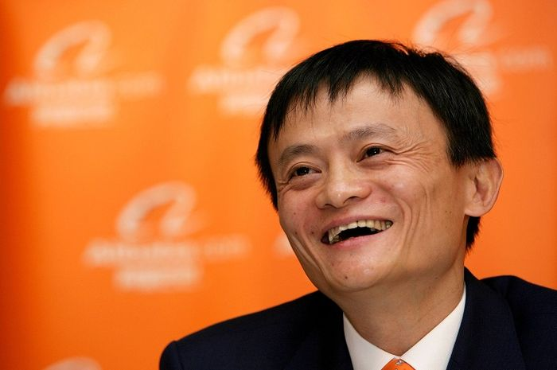



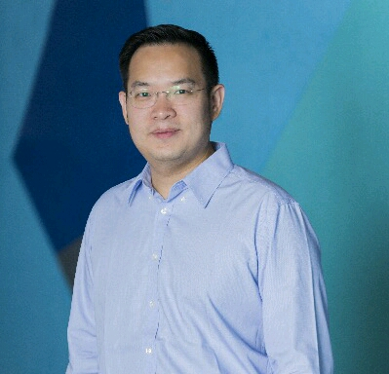

Slide 10
Menggali Ide Bisnis dan Prinsip Dasar Bisnis

Slide 11
Pendahuluan
Ide bisnis adalah gambaran singkat dan tepat mengenai bisnis yang hendak didirikan.
Ide bisnis disebut juga dengan istilah “bibit” atau pemikiran awal yang muncul dalam diri pelaku bisnis untuk menciptakan sebuah bisnis.

Slide 12
Pemilihan Ide Bisnis
Yang membuat anda bangun pagi sekali karena ingin melakukannya;
Yang membuat anda lupa bahwa anda bisa lelah;
Yang membuat anda lupa bahwa tidur itu perlu;
Yang membuat anda hanya makan sekali dalam seminggu;

Slide 13
4 Tahap Pengembangan Ide Bisnis
Produk/Jasa apa yang akan ditawarkan
Kebutuhan apa yang dapat dipenuhi
Bagaimana produk/jasa ditawarkan
Kepada siapa produk/jasa akan ditawarkan

Slide 14
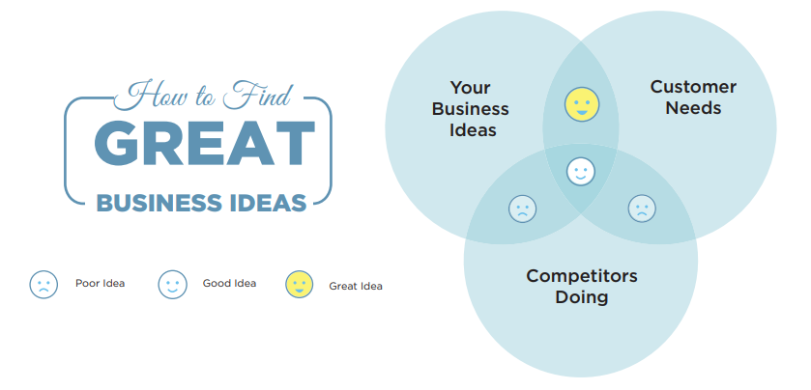

Slide 15
Cara Menciptakan Ide Bisnis
Brainstorming
Focus Group
Literacy
Customer Advisory Boards
Pilih ide yang konkret (masuk akal dan dapat direalisasikan);
Pilih ide yang mudah untuk dipasarkan;
Pilih ide yang cocok dengan karakter kita;
Pilih ide yang beresiko kecil;
Pilih ide yang dapat bertahan

Slide 16
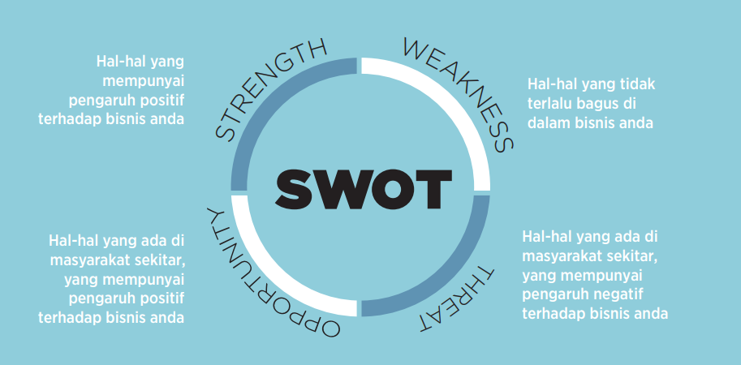

Slide 17
Contoh analisis SWOT – Toko Kue ABC
Strengths
Weakness
Opportunities
Threats
Pengalaman membuat dan menjual
Tidak cukup modal
Belum ada pesaing
Pajak usaha meningkat
Punya pengetahuan pada jaringan pemasaran
Kemampuan dalam manajemen keuangan yang buruk
Daya beli masyarakat yang terus meningkat
Pajak penjualan meningkat
Memiliki lokasi bisnis yang strategis
Tidak memiliki SDM yang handal
Harga bahan baku masih murah
Impor kue dari China terus meningkat dengan harga yang murah

Slide 18
10 Prinsip Bisnis (Walton and Huey – 1992)
Komitmen;
Adil;
Motivasi;
Komunikasi yang baik;
Menghargai;
Rayakan setiap kesuksesan;
Terbuka dan mau mendengar pendapat/masukan;
Memberikan kepuasan kepada pelanggan;
Mampu mengelola keuangan;
Cari/ciptakan pembeda dari pesaing.

Slide 19

Self Discovery
Find Your Flow
Area of Interest
Draft Action Plan

Slide 20
Tugas 1
Menentukan ide bisnis kelompok
Menentukan kebutuhan dan peran anggota kelompok
Menentukan referensi ide dan pesaing bisnis
Melakukan analisis SWOT
Menentukan keunggulan ide bisnis kelompok

Slide 21


